Slide 1
Impianto Santa Sofia
Allegato B: Descrizione dell’immobile
Roma 03/08/2023

Slide 2
Premessa
L’impianto è ubicato nel Comune di Santa Sofia (FC) a circa 50 chilometri da Forlì, sull’appennino tosco-emiliano. L’impianto è composto da due corpi di fabbrica di cui uno di questi è di proprietà di ICS, uniti da un passaggio coperto che collega proprietà differenti.
L’Istituto vanta sull’impianto il diritto di proprietà superficiaria fino al 14 maggio 2057.
Nel blocco ICS sono presenti le piscine (di cui una fisioterapica doppia) al PT ed una palestra al P1 oltre ai servizi e spogliatoi. All’interno del blocco adiacente di terzi si trovano gli ambienti della reception-accettazione, un piccolo bar, una segreteria e i servizi, oltre al centro estetico e una zona benessere con sauna, bagno turco, idromassaggio.

Slide 3
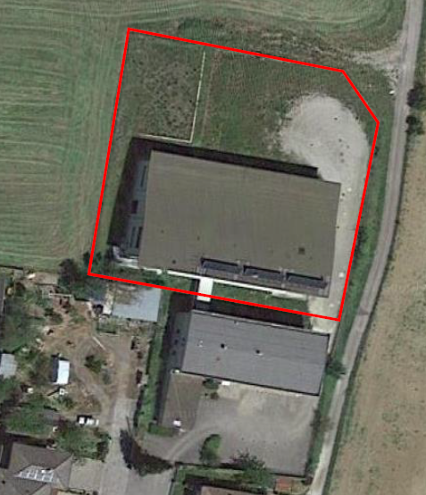
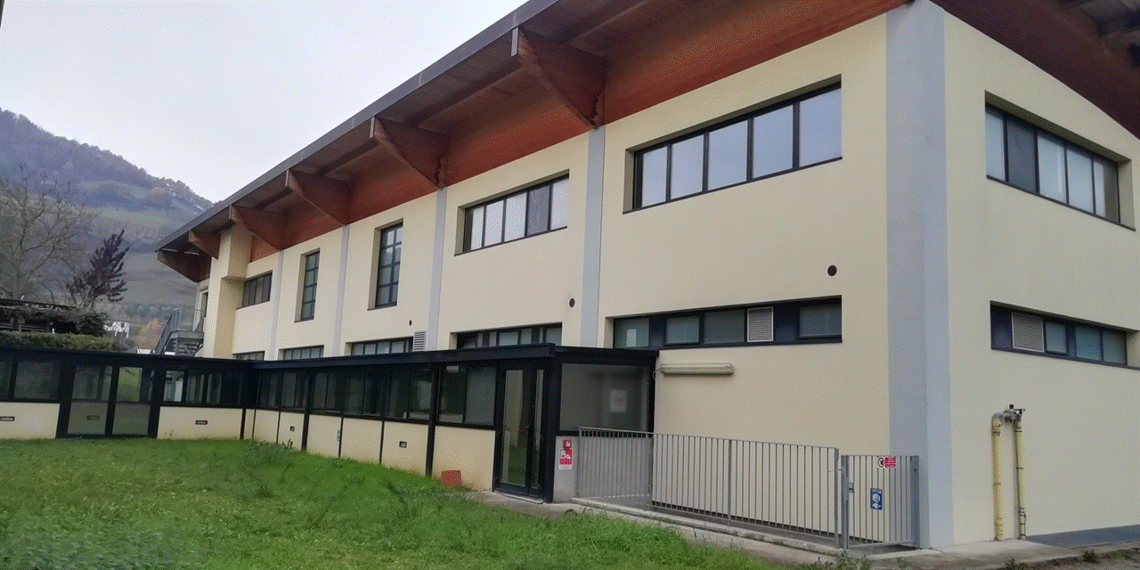
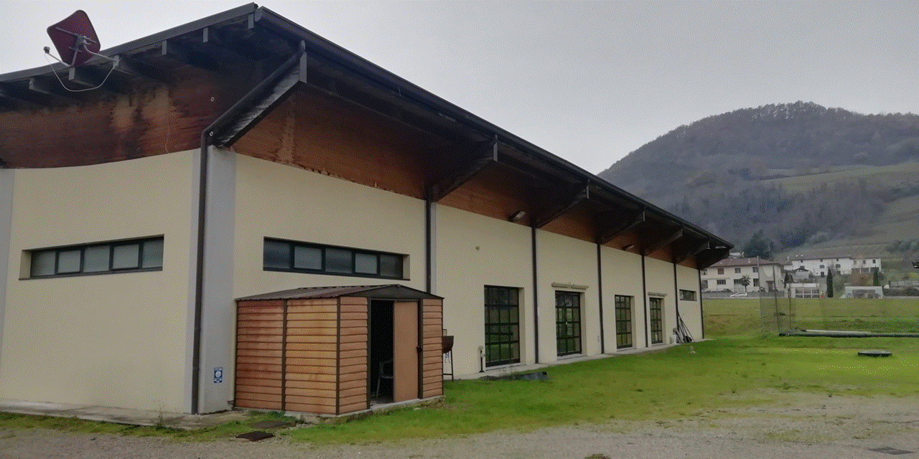
Foto Aerea e Viste Esterne
Vista Esterna 1
Vista Aerea
Vista Esterna 2

Slide 4
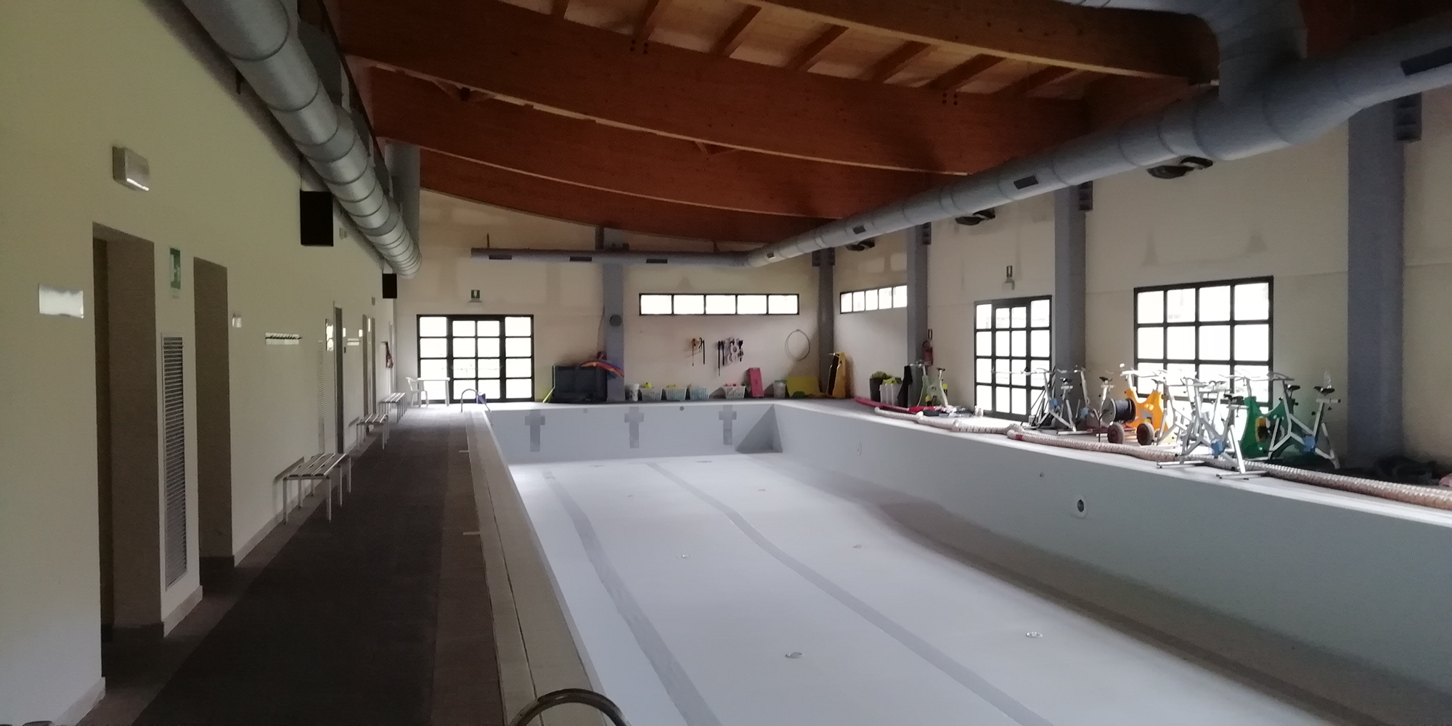
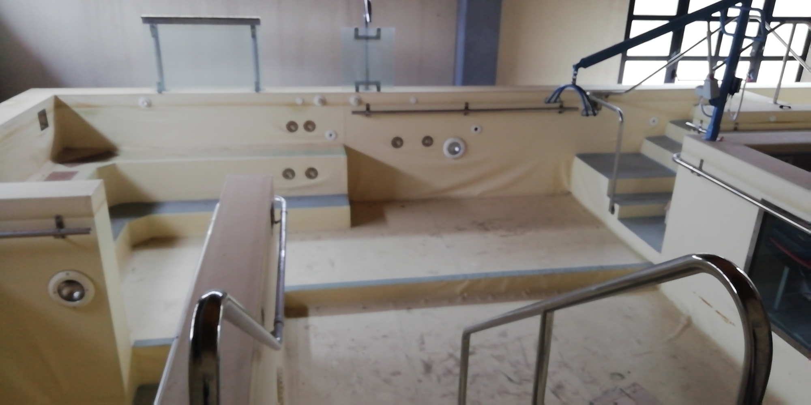
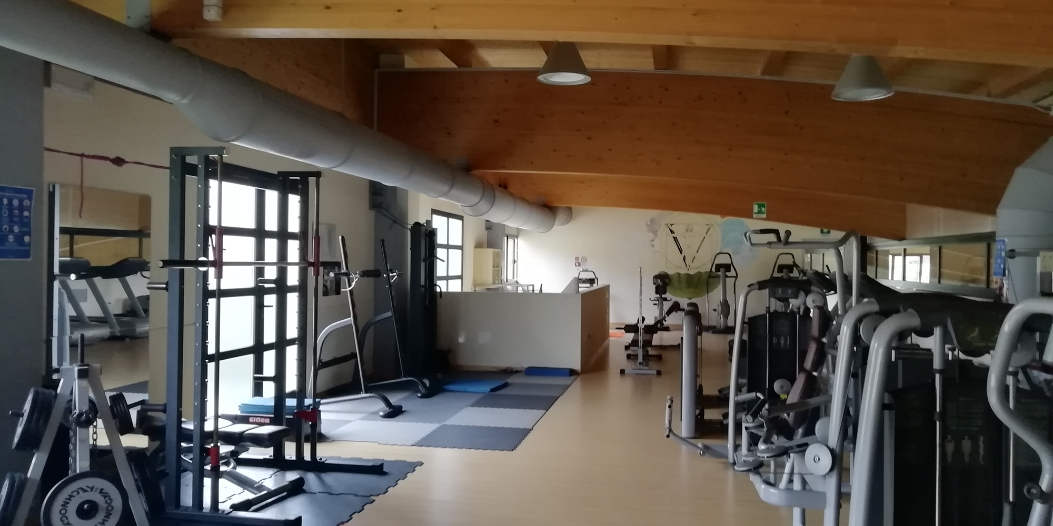
Foto Viste Interne
Vista Interna 1 – Piscina piano terra
Vista Interna 2 – Piscina fisioterapica
Vista Interna 3 – Palestra primo piano

Slide 5
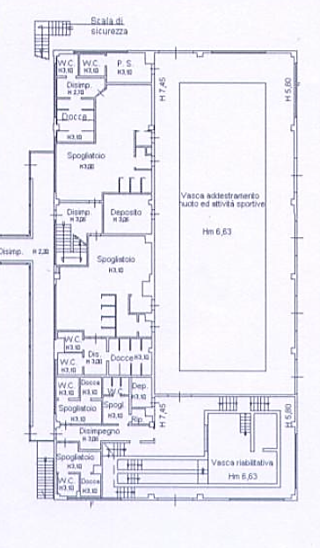
Planimetria di piano
Planimetria Piano Terra

Slide 6
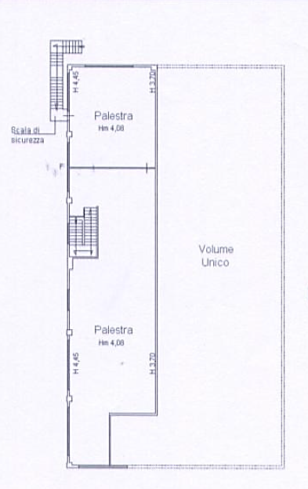
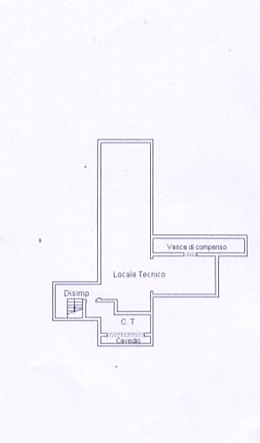
Planimetrie di piano
Planimetria Piano 1
Planimetria Piano Seminterrato

